Slide 1
Postsches Korrespondenzproblem
Simon Schrodi
DHBW Karlsruhe
14.04.2019
Notes:
Kriegsgebiete: Korrespondenten liefern Infos Lage in Regionen
Ahnt es schon -> per Post, aber Probleme (Waffengefechte)
Ihr fragt mich, was das mit Informatik zu tun hat. Ich weiß es auch nicht…
PKP nichts mit Post o. Krisenregionen (Kopf Studenten), sondern Emil Leon Post
Polnisch-amerikanischer Mathematiker

Slide 2
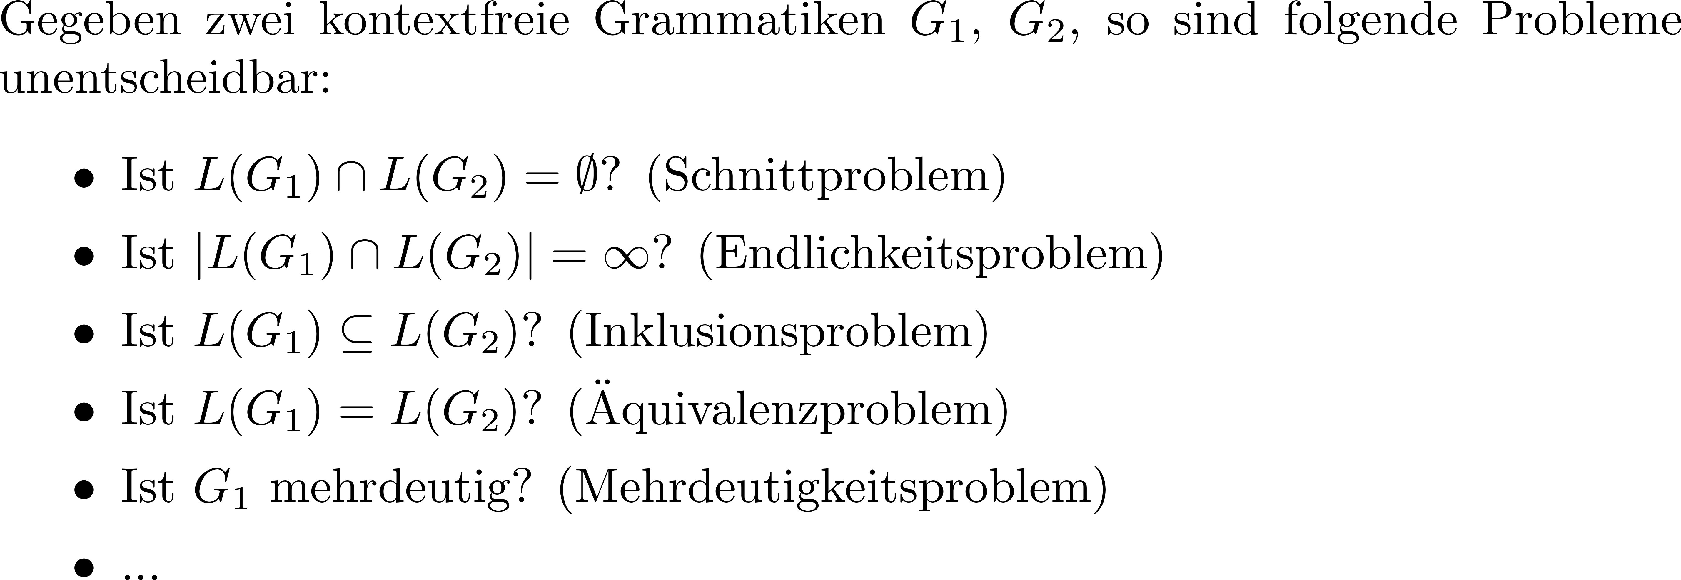
Motivation
Notes:
Genug der Worte, nun zur Informatik!
PKP nützlich?! -> Nah
PKP Hilfsmittel um Unentscheidbarkeit zu zeigen
Probleme vorstellen
Mehrdeutigkeit
Programmiersprachen eindeutig sonst mehrere Semantiken
In Compilerbau: Shift/Reduce – Reduce/Reduce Konflikte lösen, explizite Vorrangs- u. Assoziativitätsregeln, Default-Konfliktlösungen, Mehrzeichenvorrausschau, Probe-Parsen

Slide 3
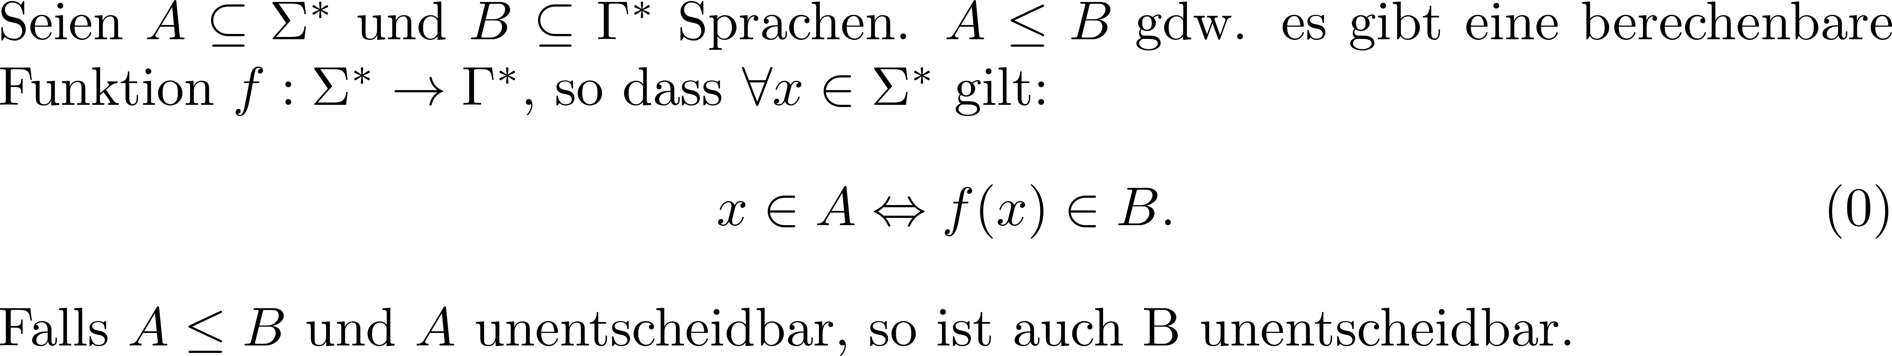
Wiederholung: Reduktion
Notes:
Konzept Reduktion bereits angesprochen
Reduktion auch Post
Probleme lösbar in A, dann auch in B
Berechenbar -> TM

Slide 4
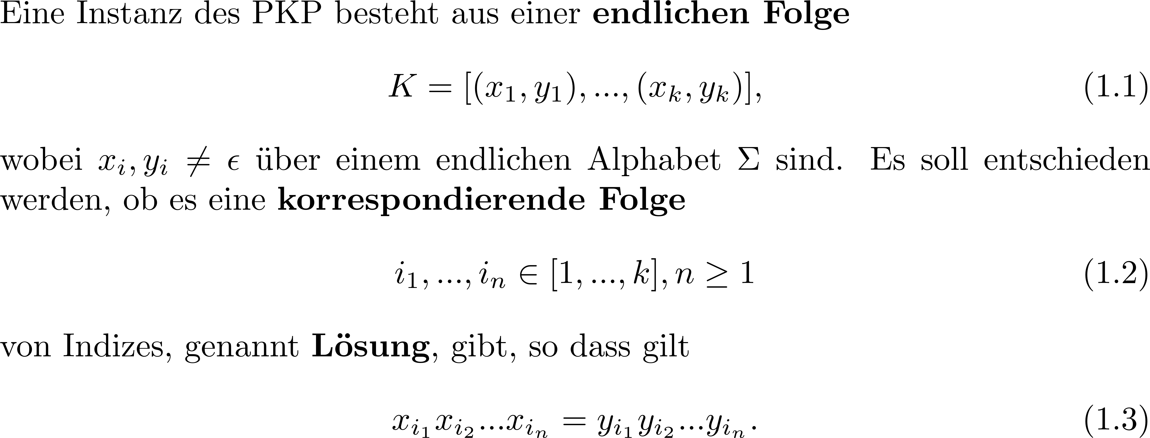
Definition: Postsches Korrespondenzproblem (PKP)
Notes:
Endlich PKP formal definieren
Konkatenationen der Wörter
Definition furchteinflößend -> gleich Beispiele

Slide 5
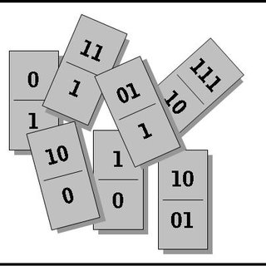
Definition: Modifiziertes PKP (MPKP)
Bildquelle: https://www.researchgate.net/profile/Klaus_Jantke/publication/297212574/figure/fig2/AS:337034053996545@1457366588223/Abbildung-23-Unloesbare-Problemstellung-Dass-es-fuer-den-Pool-von-Wortpaaren-in-der-Abb_Q320.jpg
Wie PKP, außer dass Indexfolge mit $i_{1}=1$ beginnen muss
Notes:
Ähnlich PKP mit Zusatzbedingung: erster Index = 1
Absprache Herrn Braun:
Unentscheidbarkeit MPKP nachweisen und PKP nicht
PKP nicht notwendig für Grammatik-Beweise
Beweis recht aufwendig, aber nicht schwer
Zeit

Slide 6
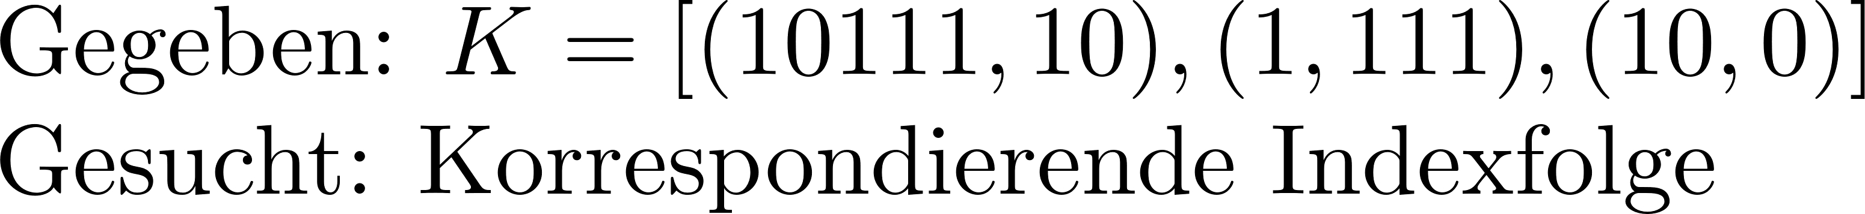
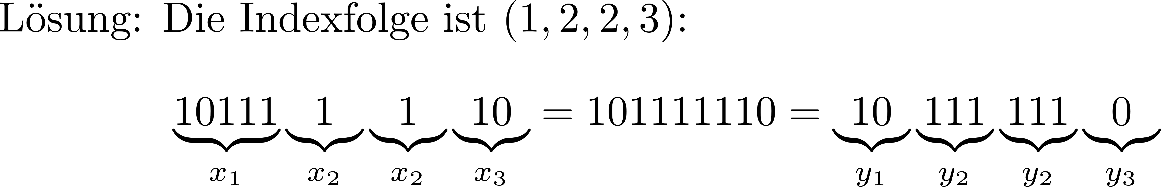
Beispiel PKP 1
Notes:
Nun zu einigen Beispielen

Slide 7
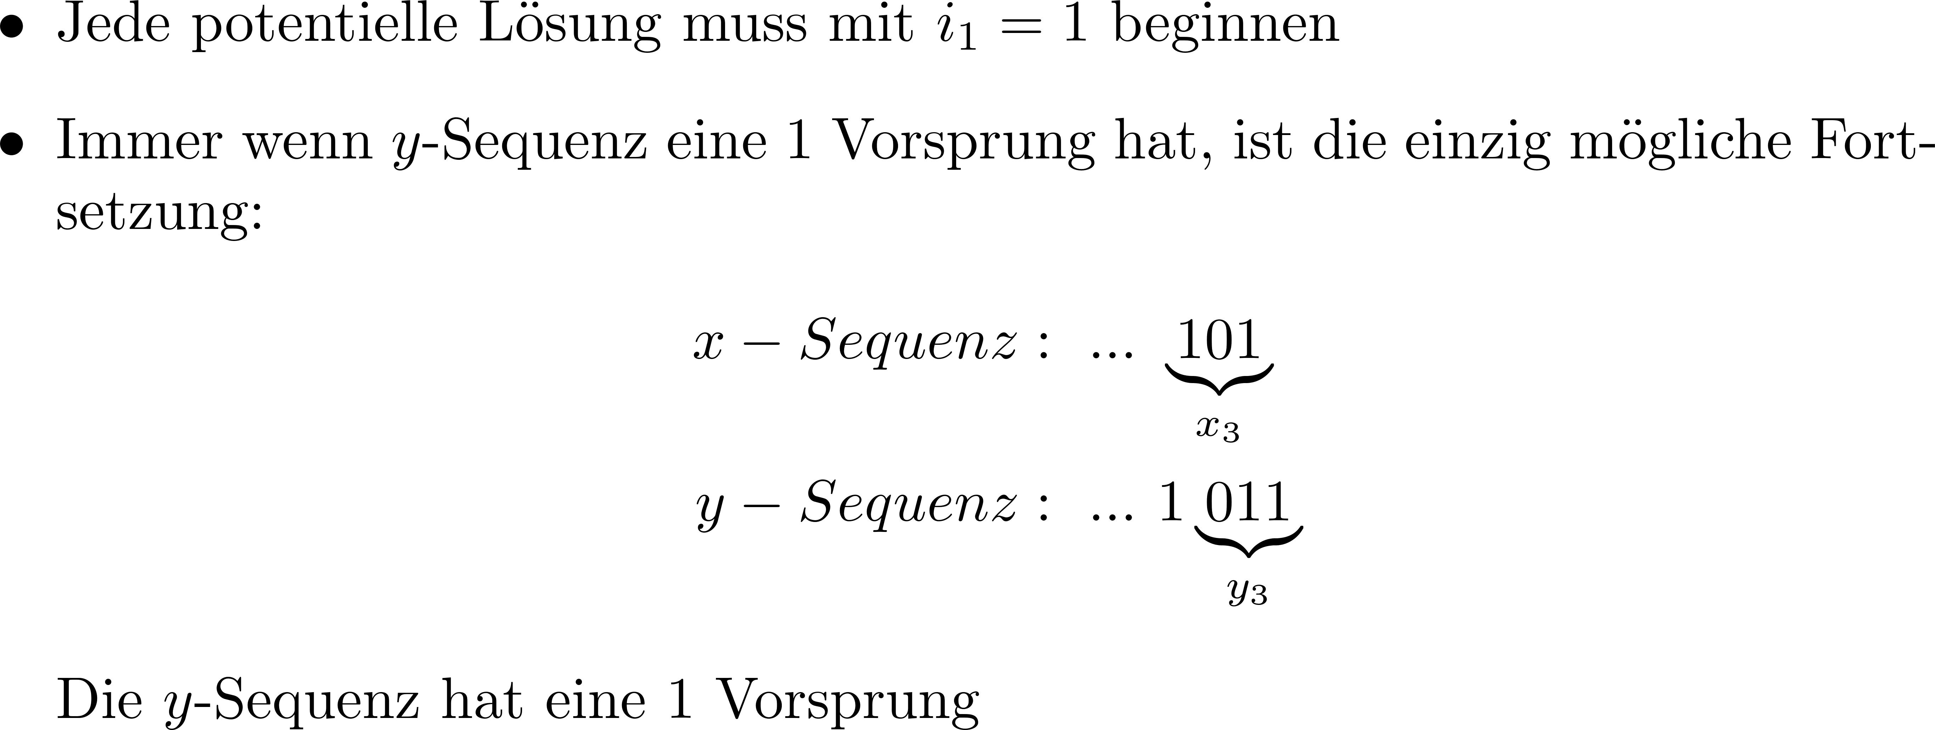
Beispiel PKP 2
Notes:
Ja, habe euch bisschen hinter‘s Licht geführt
Mit 1: da sonst nicht Gleichheit der Wortkonkatenationen gilt
Selbiges gilt für Index 3

Slide 8
Beispiel PKP 3
Notes:
Ok noch ein letztes Beispiel. Diesmal mit Lösung
Wie wir sehen, ist dieses scheinbar einfache Problem, gar nicht so einfach lösbar

Slide 9
Satz: MPKP ist semi-entscheidbar
Kombinatorische Entscheidungssuche
Tiefensuche oder Breitensuche?
Notes:
Aber was wir feststellen können
Breitensuche: Tiefensuche verirrt sich
Breitensuche geht Schicht für Schicht tiefer in kombinatorischen Entscheidungsbaum

Slide 10
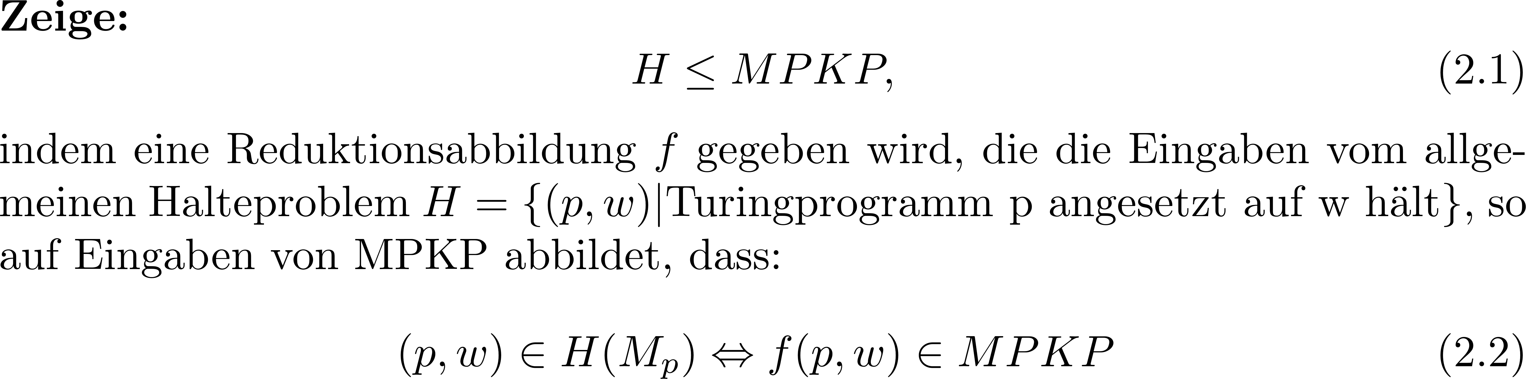
Lemma: MPKP ist unentscheidbar
Notes:
Jetzt kommen wir zum spannenden Teil
Behauptung

Slide 11
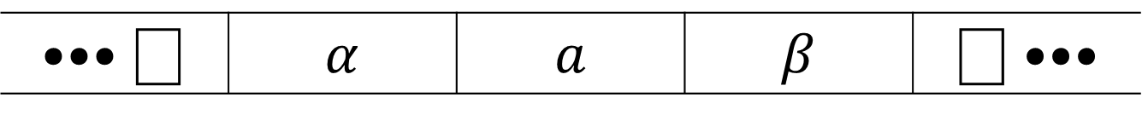

Konfiguration einer Turingmaschine $M_{w}$
z
••• ⎕ | $$α$$ | $$a$$ | $$β$$ | ⎕ •••
Notes:
Ich weiß, ihr lauft jetzt alle heiß nach dem Teaser, aber ich muss kurz davor noch einmal Konfig definieren
Rechts/Linkskontext
Konfig ist mit Rauten eingerahmt

Slide 12
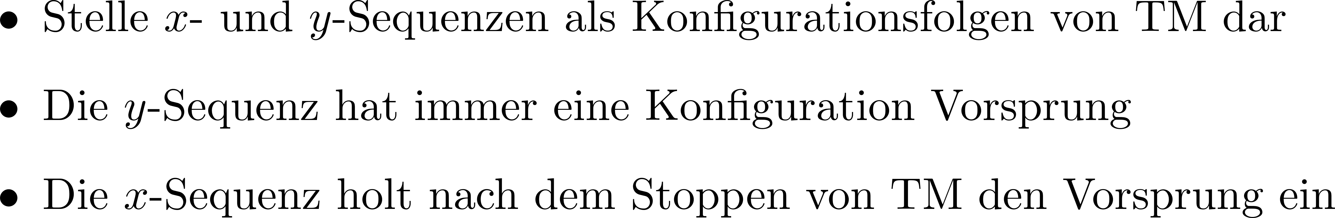
Beweisidee
Notes:
Ok, endlich mit Beweis beginnen

Slide 13
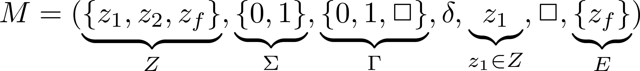
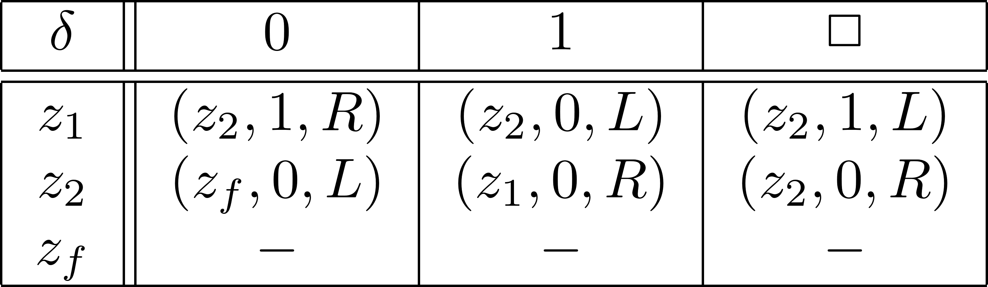
Beispiel der Simulation
Notes:
Reduktionsabbildung bzw. deren Regeln anhand von Beispiel herleiten
Eingabe 01
Regeln stehen auf nächsten Folien. Keine Angst -> nichts kurz auswendig lernen

Slide 14
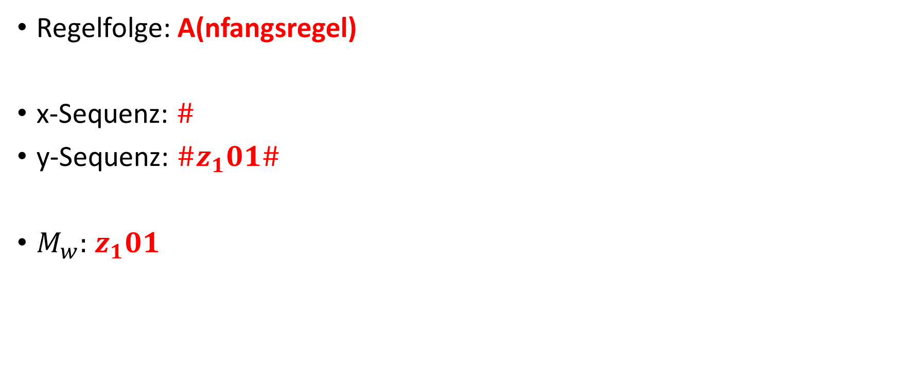
Beispiel der Simulation: Lösung 1
x- und y-Sequenz als Konfigurationsfolge
Regelfolge: A(nfangsregel)
x-Sequenz: $\#$
y-Sequenz: $\#z_{1}01\#$
$M_{w}:$ $z_{1}01$
y-Sequenz hat immer eine Konfiguration Vorsprung
Notes:
Turingmaschine darstellen
Ideen wiederholen
Konfiguration erinnern -> in Rauten einrahmen
Anfangsregel: ($\#,\#z_{1}w$#)
Warum Raute in x-Sequenz -> nicht-leere Wörter

Slide 15
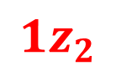
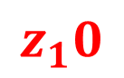
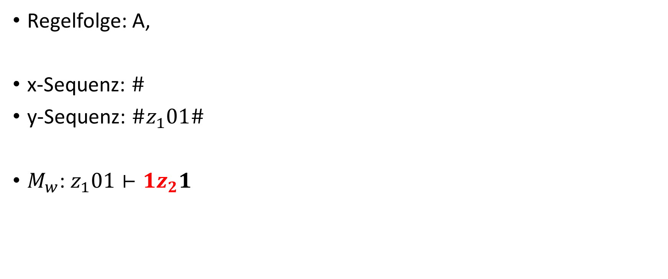
Beispiel der Simulation: Lösung 2
(R)echts-Überführungsregel
Regelfolge: A,
x-Sequenz: $\#$
y-Sequenz: $\#z_{1}01\#$
$M_{w}\text{: }z_{1}01⊢1z_{2}1$
$$z_{1}0$$
y-Sequenz hat immer eine Konfiguration Vorsprung
$$1z_{2}$$
Notes:
Ok, nun haben wir den ersten Schritt geschafft
TM ansehen -> Übergang: 1 schreiben, Kopf nach Rechts, in Zustand $z_{2}$
Rest d. Arbeitsbandes bleibt unverändert -> nicht anfassen
Also y-Sequenz um diese Zeichen verändern
y-Sequenz soll Vorsprung halten -> x-Sequenz ebenfalls 2 Zeichen
Tatsächlich gilt diese Regel auch allgemein
$Rechts−Überführungsregel \left(za,cz^{′}\right), falls δ \left(z,a\right)=(z^{′},c, R)$

Slide 16


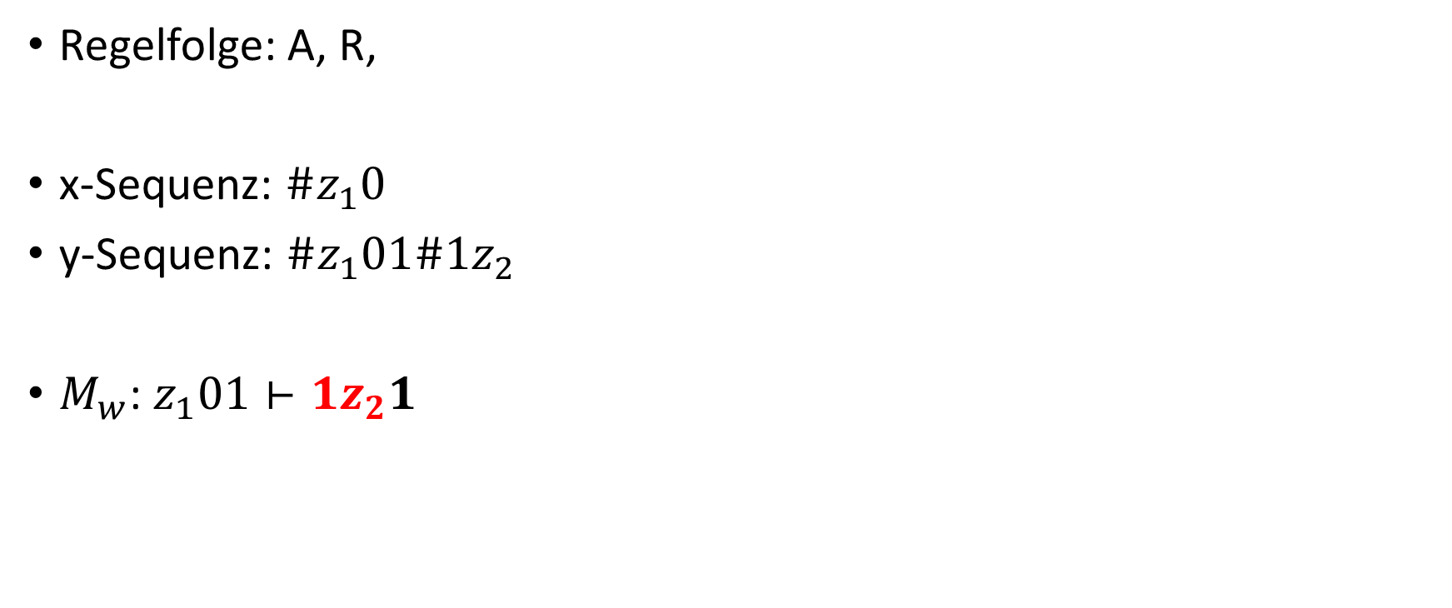
Beispiel der Simulation: Lösung 3
(K)opierregel
Regelfolge: A, R,
x-Sequenz: $\#z_{1}0$
y-Sequenz: $\#z_{1}01\#1z_{2}$
$M_{w}\text{: }z_{1}01⊢1z_{2}1$
$$1$$
y-Sequenz hat immer eine Konfiguration Vorsprung
$$1$$
Notes:
Konfiguration ist noch nicht ganz abgeschlossen
Kein Übergang der TM
Einfach 1 kopieren
$Kopierregel: ∀a∈Γ∪\{\#\}:(a,a)$

Slide 17
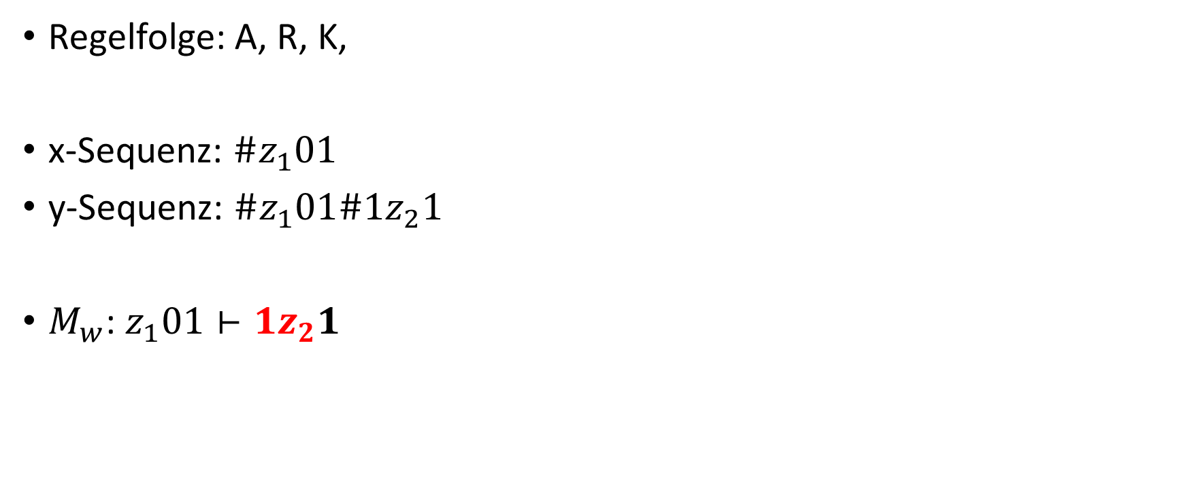
Beispiel der Simulation: Lösung 4
K
Regelfolge: A, R, K,
x-Sequenz: $\#z_{1}01$
y-Sequenz: $\#z_{1}01\#1z_{2}1$
$M_{w}\text{: }z_{1}01⊢1z_{2}1$
#
y-Sequenz hat immer eine Konfiguration Vorsprung
#
Notes:
Wieder Kopierregel

Slide 18
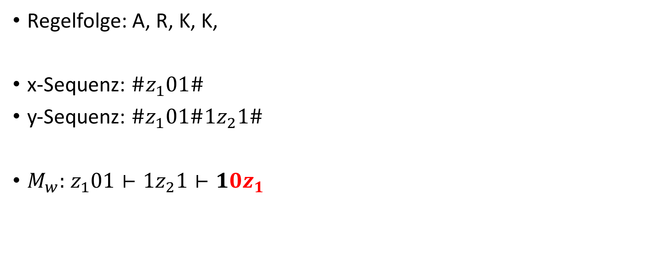
Beispiel der Simulation: Lösung 5
K
Regelfolge: A, R, K, K,
x-Sequenz: $\#z_{1}01\#$
y-Sequenz: $\#z_{1}01\#1z_{2}1\#$
$M_{w}:$ $z_{1}01⊢1z_{2}1⊢10z_{1}$
1
y-Sequenz hat immer eine Konfiguration Vorsprung
1
Notes:
Wieder Kopierregel

Slide 19
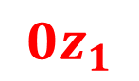
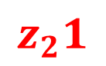

Beispiel der Simulation: Lösung 6
R
Regelfolge: A, R, K, K, K,
x-Sequenz: $\#z_{1}01\#1$
y-Sequenz: $\#z_{1}01\#1z_{2}1\#1$
$M_{w}:$ $z_{1}01⊢1z_{2}1⊢10z_{1}$
$$z_{2}1$$
y-Sequenz hat immer eine Konfiguration Vorsprung
$${0z}_{1}$$
Notes:
Recht-Überführungsregel

Slide 20





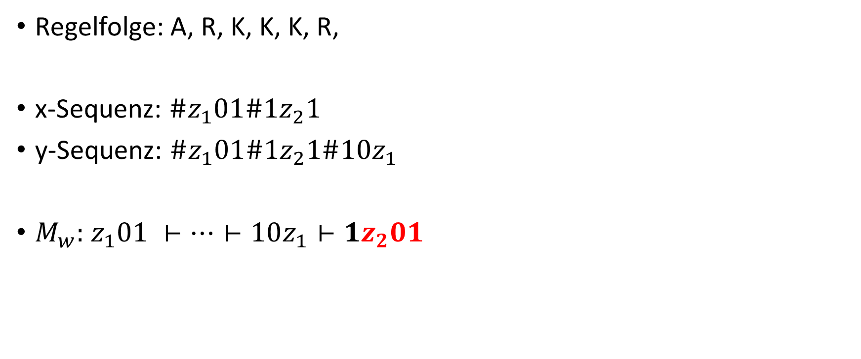
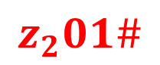
Beispiel der Simulation: Lösung 7
K,
K,
(S1)-Sonderregel
Regelfolge: A, R, K, K, K, R,
x-Sequenz: $\#z_{1}01\#1z_{2}1$
y-Sequenz: $\#z_{1}01\#1z_{2}1\#10z_{1}$
$M_{w}:$ $z_{1}01 ⊢…⊢10z_{1}⊢1z_{2}01$
$$\#$$
$${0z}_{1}\#$$
$$1$$
y-Sequenz hat immer eine Konfiguration Vorsprung
$$z_{2}01\#$$
$$\#$$
$$1$$
Notes:
Hier haben wir nochmal 2 Kopierregeln und Ups unsere Rechts-Überführungsregel funtkioniert nicht mehr…
Mathematik: brauchen was, was es nicht gibt -> selbst definieren -> neue Regel
Regel in Tabelle anschauen
Band verändert sich zu $z_{2}01$, sonst alles unverändert
Also sollte diese Regel für y-Sequenz gelten
Andererseits: Konfig ist länger, da Blank <-> Zeichen => Regel für x-Sequenz 1 kürzer, so dass Vorsprung weiter gilt
Sonderregel 1: $\left(z\#,cz^{′}\#\right), falls δ\left(z,⎕\right)=(z^{′},c,L)$

Slide 21


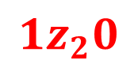
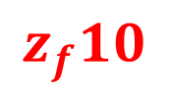

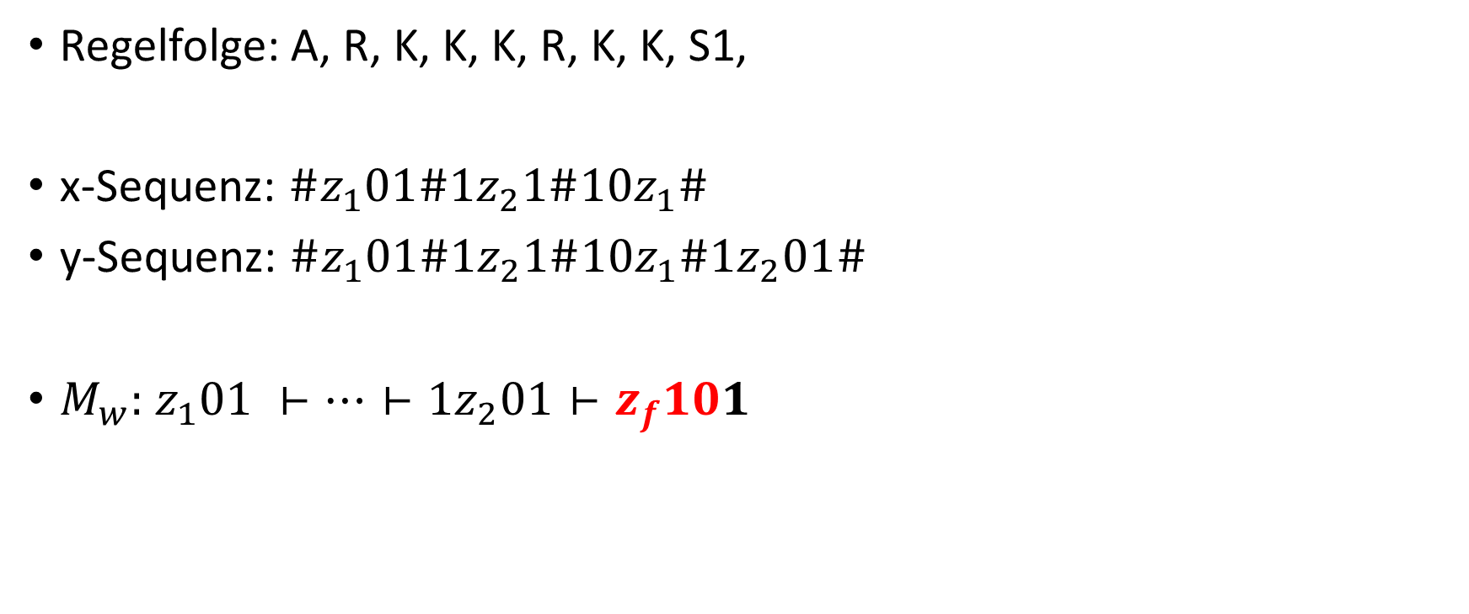

Beispiel der Simulation: Lösung 8
K,
(L)inks-Überführungsregel,
K
Regelfolge: A, R, K, K, K, R, K, K, S1,
x-Sequenz: $\#z_{1}01\#1z_{2}1\#10z_{1}\#$
y-Sequenz: $\#z_{1}01\#1z_{2}1\#10z_{1}\#1z_{2}01\#$
$M_{w}:$ $z_{1}01 ⊢…⊢1z_{2}01⊢z_{f}101$
$${1z}_{2}0$$
$$1$$
$$\#$$
$$z_{f}10$$
$$1$$
$$\#$$
Notes:
Ok, machen wir weiter…halt wir können schon wieder nicht weitermachen….
Regel anschauen -> was verändert sich
Länge Konfig gleich -> x Regel auch 3 Zeichen
Linksüberführungsregel: $\left(bza,z^{′}bc\right), falls δ\left(z,a\right)=\left(z^{′},c,L\right)∀b∈Γ\{⎕\}$
Zunächst jedoch 2 Kopien
TM ist in Endzustand -> x holt y auf

Slide 22
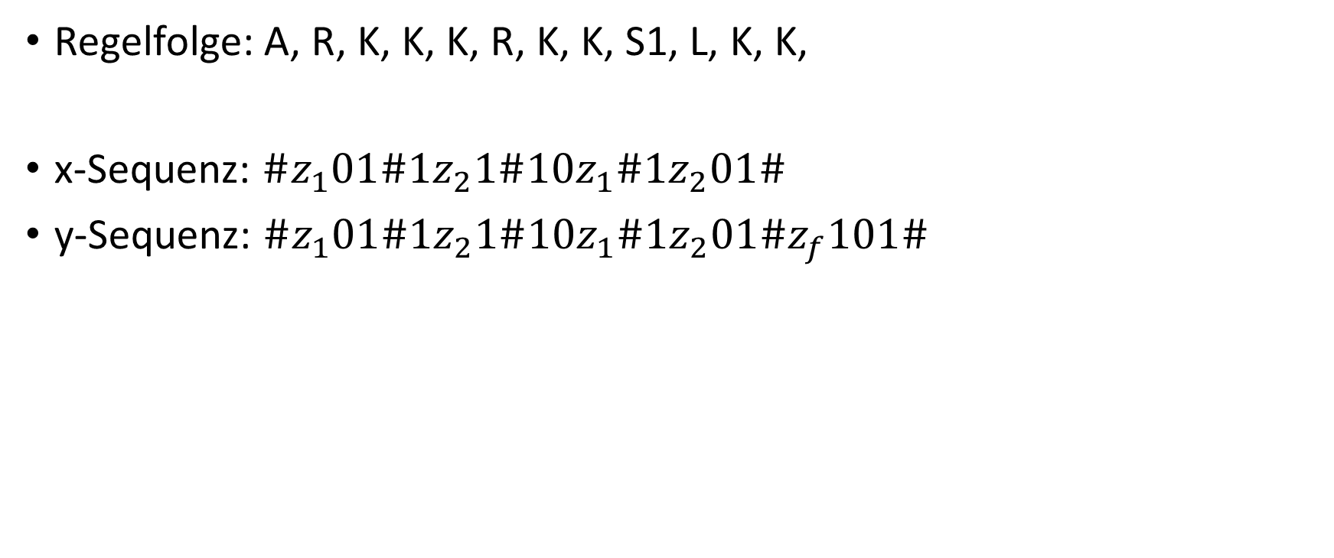

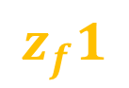
Beispiel der Simulation: Lösung 9
(Lö)sch-Regeln
Regelfolge: A, R, K, K, K, R, K, K, S1, L, K, K,
x-Sequenz: $\#z_{1}01\#1z_{2}1\#10z_{1}\#1z_{2}01\#$
y-Sequenz: $\#z_{1}01\#1z_{2}1\#10z_{1}\#1z_{2}01\#z_{f}101\#$
$$z_{f}1$$
$$z_{f}$$
x-Sequenz holt nach Stopp Vorsprung auf
Notes:
Wie kann x das y aufholen?
Einfach Zeichen löschen
Muss geordnet sein, da Algorithmus, aber kennen wir ja von TM
Löschregeln: $\left(az_{f},z_{f}\right) bzw. (z_{f}a, z_{f})$

Slide 23



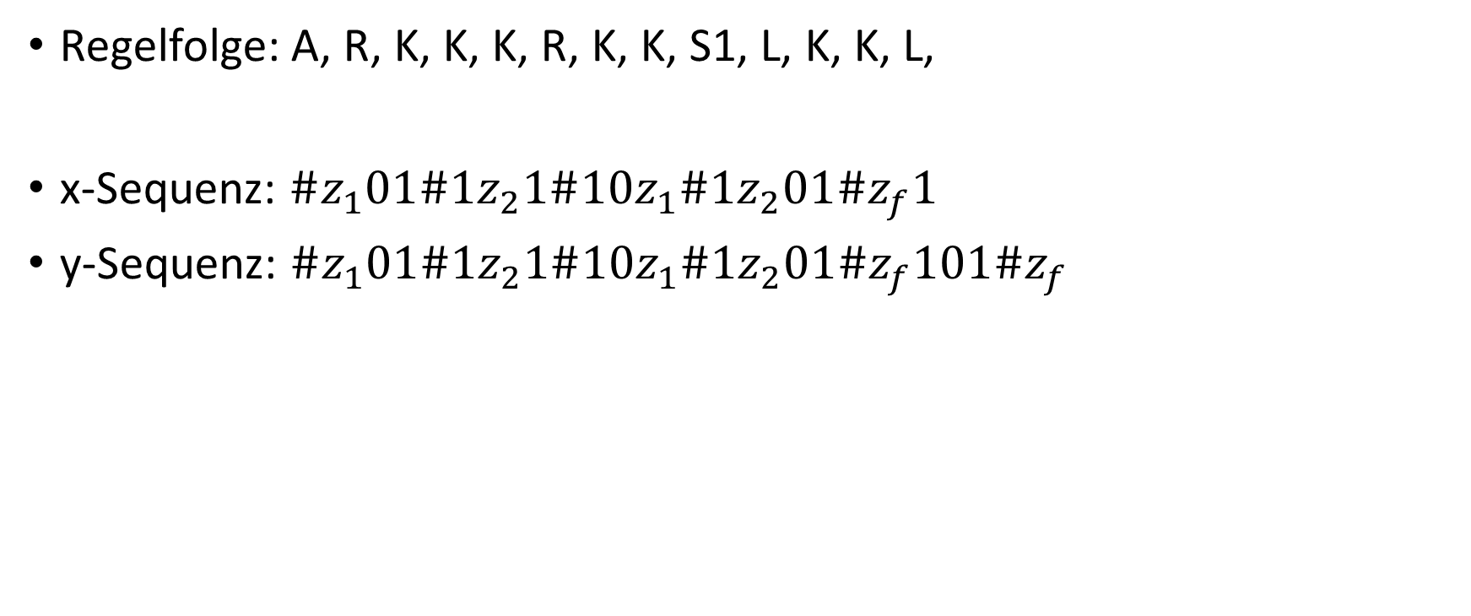

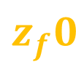
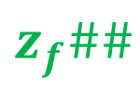












Beispiel der Simulation: Lösung 10
K,
K,
K,
Lö,
K,
K,
Regelfolge: A, R, K, K, K, R, K, K, S1, L, K, K, L,
x-Sequenz: $\#z_{1}01\#1z_{2}1\#10z_{1}\#1z_{2}01\#z_{f}1$
y-Sequenz: $\#z_{1}01\#1z_{2}1\#10z_{1}\#1z_{2}01\#z_{f}101\#z_{f}$
Lö,
K,
(Ab)schlussregel
$$0$$
$$1$$
$$\#$$
$$z_{f}0$$
$$1$$
$$\#$$
$$z_{f}1$$
$$\#$$
$$z_{f}\#\#$$
$$0$$
$$1$$
$$\#$$
$$z_{f}$$
$$1$$
$$\#$$
$$z_{f}$$
$$\#$$
$$\#$$
Notes:
Nun nur noch ein bisschen kopieren und löschen, bis Konfig mit nur Endzustand
Was nun?
Definieren uns Abschlussregel: $(z_{f}\#\#,\#)$
Warum zwei Rauten am Ende? -> MPKP nicht leere Wörter
Nun haben wir Beispiel durchgerechnet und fast alle notwendigen Regeln selbst hergeleitet

Slide 24
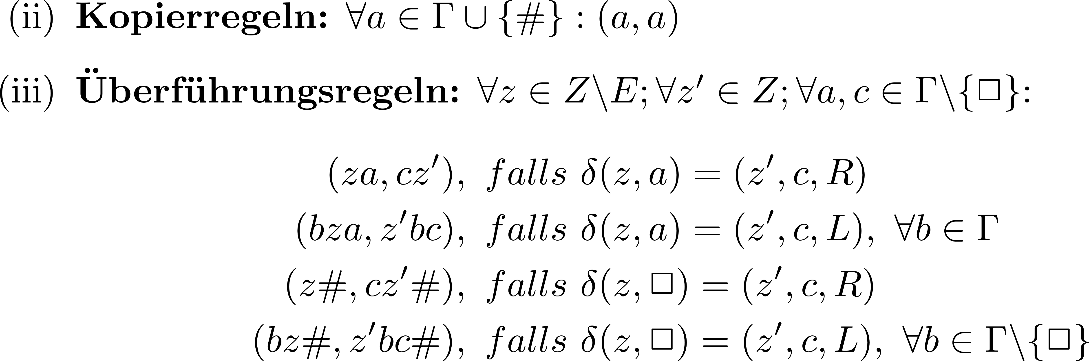
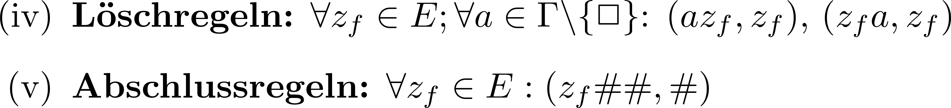
Simulation der TM
Notes:
Alle Regeln nochmal aufgelistet
Zusätzlich Sonderregel -> in ruhiger Stunde jetzt selbst herleitbar

Slide 25
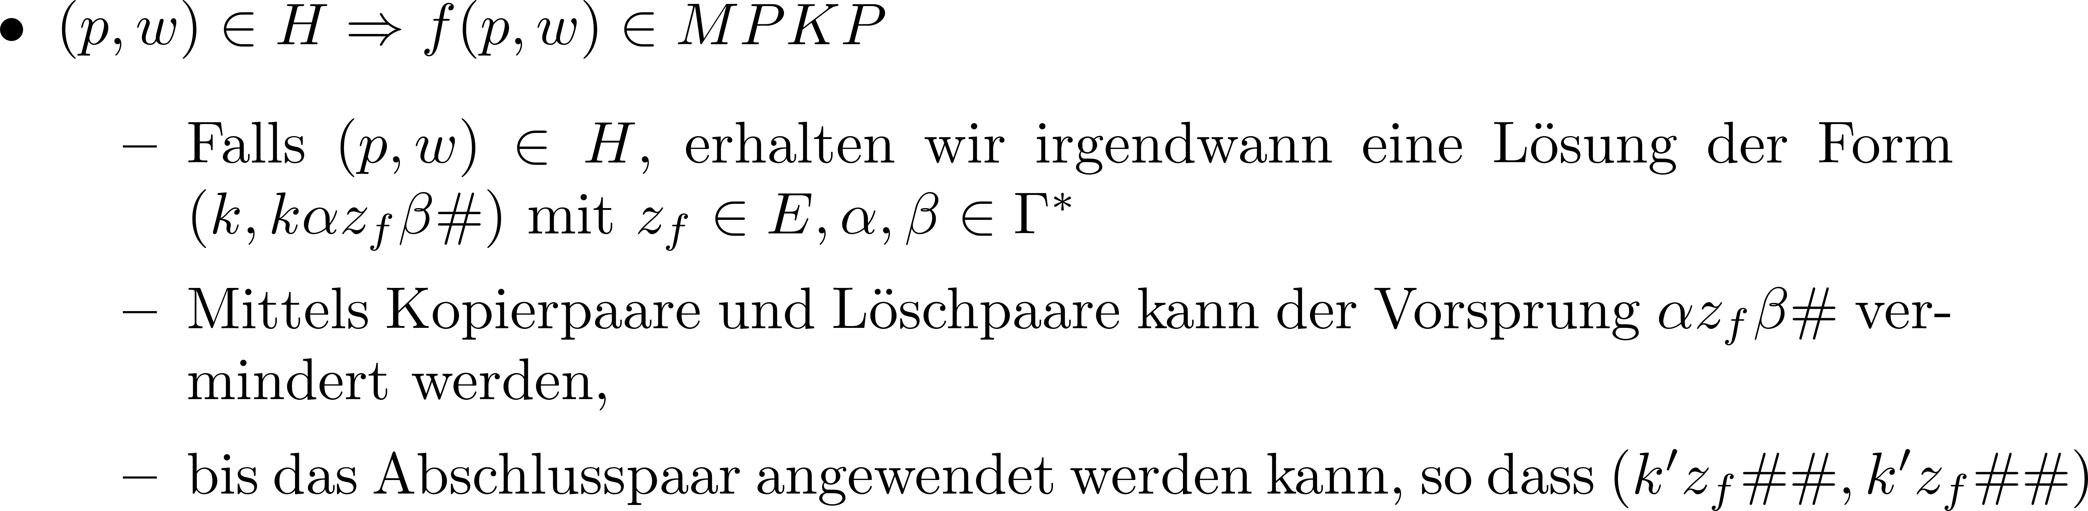
Nachweis der Reduktion: „=>“
Notes:
Also wo sind wir: berechenbare Reduktionsabbildung, da von TM simuliert
Beweis etwas schneller, da klar durch Beispiel
Y -> vorgehende Konfigurationsfolgen
$αz_{f}β\#$ ist Vorsprung von y

Slide 26
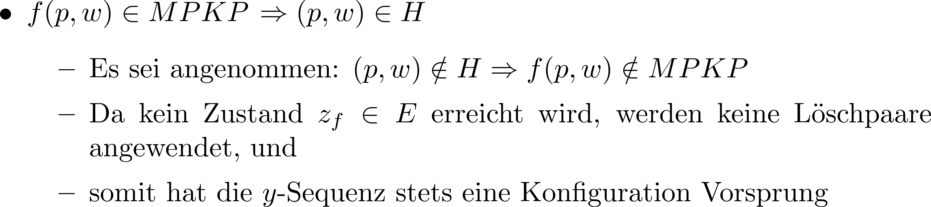
Nachweis der Reduktion: „<=“
Notes:
- Indirekter Beweis

Slide 27
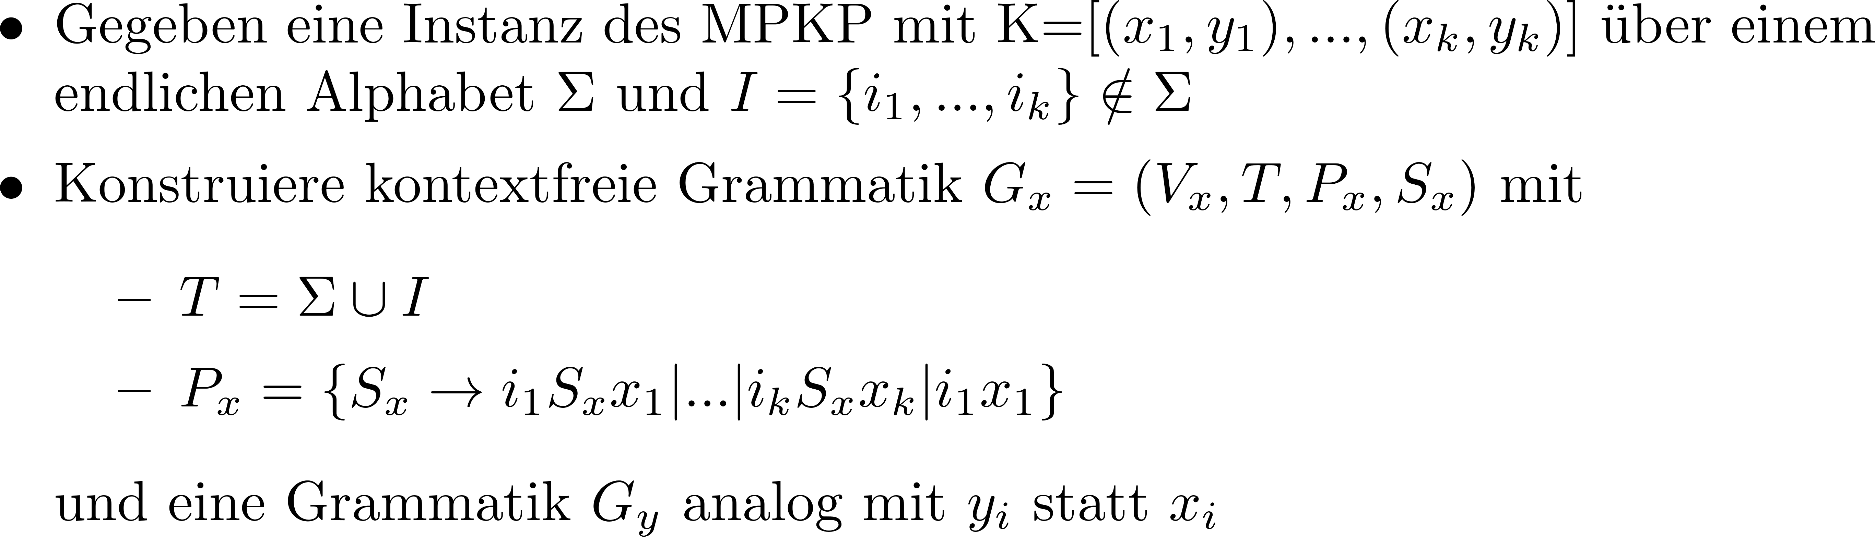

Satz: Ist $G$ mehrdeutig, ist unentscheidbar
Notes:
Nun bringt Unentscheidbarkeit von MPKP nichts
Unentscheidbarkeit von Mehrdeutigkeit mittels Reduktion zeigen
Bemerke: Indexfolge ist gespiegelt
G‘s erfüllen alle LL(2)-Bedingung. Nicht LL(1) wegen $i_{1}S_{x}x_{1}$& $i_{1}x_{1}$. Aber LL(2), da dann in First Menge $i_{1}x_{1}$

Slide 28
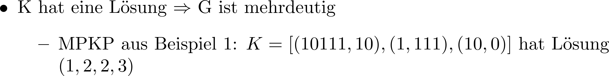
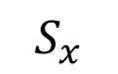
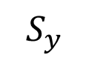
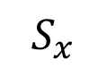
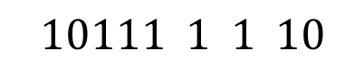
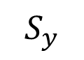
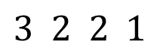
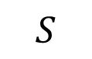
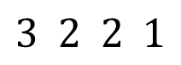
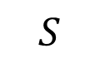
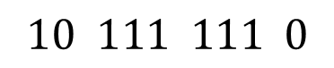
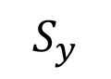
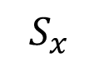
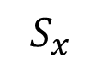

Satz: Ist $G$ mehrdeutig, ist unentscheidbar
$$S$$
$$S$$
$$S_{x}$$
$$S_{y}$$
$$S_{x}$$
$$S_{y}$$
$$S_{x}$$
$$S_{y}$$
$$S_{x}$$
$$S_{y}$$
$$3 2 2 1$$
$$10111 1 1 10$$
$$3 2 2 1$$
$$10 111 111 0$$
Notes:
Angenommen G_z ist eindeutig
Beweis durch Gegenbeispiel
Erinnern an erstes Beispiel
Rote Kreise -> Unterschied -> Mehrdeutig

Slide 29


Satz: Ist $G$ mehrdeutig, ist unentscheidbar
Notes:
Nun ist andersherum G mehrdeutig
2. Fall: 1ter Indexfolge & 2ter Lösung für K
Damit ist Unentscheidbarkeit von Mehrdeutigkeit gezeigt

Slide 30






Satz: $L\left(G_{1}\right)∩L\left(G_{2}\right)\overset{\text{?}}{=}∅$ ist unentscheidbar
$$S_{x}$$
$$S_{y}$$
$$w$$
$$w$$
Notes:
Analog zu Mehrdeutigkeitsbeweis konstruieren wie gleiche Grammatiken
Argumentation ist analog zum Beweis der Unentscheidbarkeit d. Mehrdeutigkeit
$L\left(G_{1}\right)∩L\left(G_{2}\right)≠∅$ gdw.
Es gibt Indexfolge $\{i_{n}…i_{1}x_{i_{1}}…x_{i_{n}}=i_{n}…i_{1}y_{i_{1}}…y_{i_{n}}\}$ gdw.
Es gibt Indexfolge, so dass $x_{i_{1}}…x_{i_{n}}=y_{i_{1}}…y_{i_{n}}$ gdw.
MPKP hat Lösung
$L\left(G_{1}\right)∩L\left(G_{2}\right)=∅$ => es existiert kein Wort w in L(G_x) und L(G_y) => MPKP hat also keine Lösung.

Slide 31



Satz: |$L\left(G_{1}\right)∩L\left(G_{2}\right)|\overset{\text{?}}{=}∞$ ist unentscheidbar
Notes:
Kurz angerissen: Falls K min. 1 Lösung, dann unendlich. Hier das erste Beispiel nochmals dazu
Endlichkeitsproblem
Lösungen von MPKP entsprechen den Wörtern in $L\left(G_{1}\right)∩L\left(G_{2}\right)$
Instanz K lösbar gdw. Wenn K unendlich viele Lösungen
Also: K lösbar gdw. $|L\left(G_{1}\right)∩L\left(G_{2}\right)$|=$∞$

Slide 32
Notes:
Abschließend fasse ich zusammen
MPKP gelöst mit Reduktion
Grammatikprobleme gelöst
Mit Ansatz sind weitere Grammatikprobleme lösbar
Und (k)einen Korrespondeten für eine Krisensituation gebraucht
Vielen Dank!

Slide 33
Anhang

Slide 34

Satz: PKP ist unentscheidbar
Notes:
PKP -> MPKP
PKP muss aus Konstruktion mit erstem Wort beginnen, da nur dieses Wortpaar gleiche Anfangssymbole hat
Durch Weglassen aller Rauten und Dollar entsteht Lösung für MPKP
MPKP -> PKP: s. Beispiel
Leicht entsprechende Lösung für PKP
Jedes Symbol wird mit Rauten umgeben und Wort endet mit Dollar

Slide 35



Beispiel $\left(M\right)PKP≤PKP$

Slide 36

Beispiel $\left(M\right)PKP≤PKP$

Slide 37

Beispiel der Simulation: Konstruktion 1
Regeltyp | Regel.Index | x-Sequenz | y-Sequenz | Quelle
Anfangsregel | (i).0 | $$\#$$ | $$\#z_{0}01\#$$
Kopierregeln | (ii).0 | $$0$$ | $$0$$
 | (ii).1 | $$1$$ | $$1$$
 | (ii).2 | $$\#$$ | $$\#$$
Überführungsregeln | (iii).0 | $$z_{1}0$$ | $$1z_{2}$$ | $$δ\left(z_{1},0\right)=(z_{2},1,R)$$
 | (iii).1 | $$0z_{1}1$$ | $$z_{2}00$$ | $$δ\left(z_{1},1\right)=(z_{2},0,L)$$
 | (iii).2 | $$1z_{1}1$$ | $$z_{2}10$$ | $$δ\left(z_{1},1\right)=(z_{2},0,L)$$
 | (iii).3 | $$0z_{1}\#$$ | $$z_{2}01\#$$ | $$δ\left(z_{1},⎕\right)=(z_{2},1,L)$$
 | (iii).4 | $$1z_{1}\#$$ | $$z_{2}11\#$$ | $$δ\left(z_{1},⎕\right)=(z_{2},1,L)$$
 | (iii).5 | $$0z_{2}0$$ | $$z_{f}00$$ | $$δ\left(z_{2},0\right)=(z_{f},0,L)$$
 | (iii).6 | $$1z_{2}0$$ | $$z_{f}10$$ | $$δ\left(z_{2},0\right)=(z_{f},0,L)$$
 | (iii).7 | $$z_{2}1$$ | $$0z_{1}$$ | $$δ\left(z_{2},1\right)=(z_{1},0,R)$$
 | (iii).8 | $$z_{2}\#$$ | $$0z_{2}\#$$ | $$δ\left(z_{2},⎕\right)=(z_{2},0,R)$$

Slide 38

Beispiel der Simulation: Konstruktion 2
Regeltyp | Regel.Index | x-Sequenz | y-Sequenz | Quelle
Löschregeln | (iv).0 | $$0z_{f}0$$ | $$z_{f}$$
 | (iv).1 | $$0z_{f}1$$ | $$z_{f}$$
 | (iv).2 | $$1z_{f}0$$ | $$z_{f}$$
 | (iv).3 | $$1z_{f}1$$ | $$z_{f}$$
 | (iv).4 | $$0z_{f}$$ | $$z_{f}$$
 | (iv).5 | $$1z_{f}$$ | $$z_{f}$$
 | (iv).6 | $$z_{f}0$$ | $$z_{f}$$
 | (iv).7 | $$z_{f}1$$ | $$z_{f}$$
Abschlussregeln | (v).0 | $$z_{f}\#\#$$ | $$\#$$

Slide 39


Satz: $L\left(G_{1}\right)⊆L\left(G_{2}\right)$ und $L\left(G_{1}\right)=L(G_{2})$, sind unentscheidbar
Notes:
Konstruiere det. Kellerautomat M_x für G_x
Komplement von M_x ergibt Sprache neg L(M_x)
Für neg M_x => neg G_x
$L\left(G_{\overline{x}y}\right)=L(\overline{G_{x}})∪L(G_{y})$
$G_{\overline{x}y}$ ist nicht unbedingt deterministisch

